Slide 1
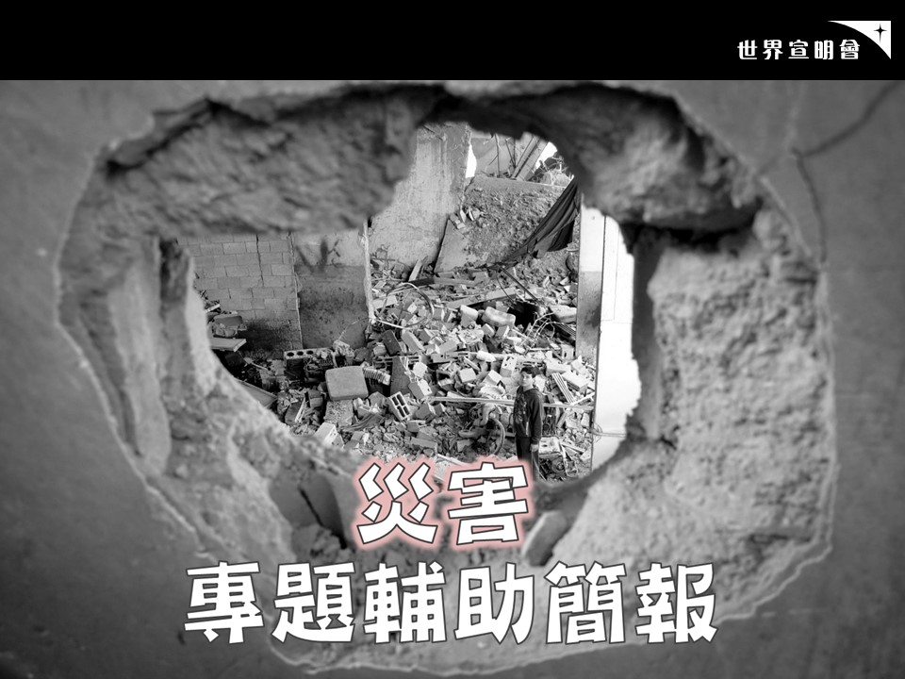

Slide 2
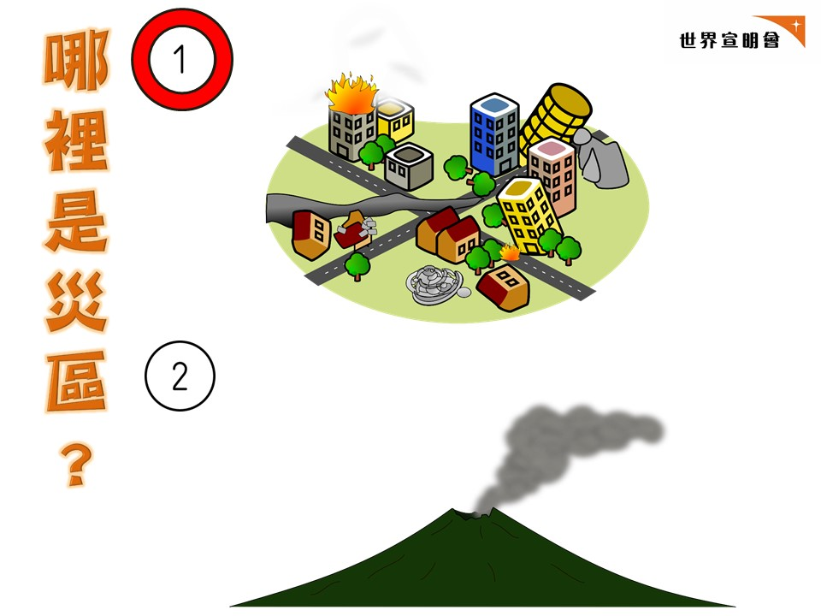
Notes:
哪裡是災區?
以聯合國為例，「災害」是指那些能造成「至少10人死亡」、或「至少100人受傷」、或「需要國際救援」、或「列為緊急狀態」的事件。
自然(旱災、地震、火山爆發、水災和風災) / 人為災害(工業意外（如洩漏化學氣體）、交通意外和戰爭)
造成大型環境破壞或人命傷亡
無論是富裕或貧窮國家，災難也有機會發生，但影響程度卻不同。
富裕國家：較有效規劃（基建設施、建設民房時會考慮防震防風等）；消防和救護緊急服務的覆蓋率較高（令人民的受災程度減低）→救災和重建步伐亦較迅速。
反觀貧窮國家，人民可能僅以簡單的材料建屋，甚至因為地理因素，必須依山而建或住在山上；又或聚居在人口稠密和欠缺規劃的城市內，由於收入有限，僅能租住建設簡陋的房子，令他們面對更大的災難威脅。再者，貧窮人的資源本已匱乏，一旦遇上災難，則變得更為脆弱，不僅頓失生計，也欠缺資源重建生活。他們的國家亦往往需要國際援助，才能應對人民的緊急需要，更遑論擁有資源去落實重建。
自然災害包括:
地理(如地震、火山爆發、山泥傾瀉、雪崩、海嘯)
氣象(如暴風、龍捲風、颶風、颱風、暴風雪)
水文(如洪水、風暴潮)
氣候(如旱災、極端溫度、山火)
生物(如傳染病、蟲害)
人道災難則包括:
衝突
環境惡化
污染
工業事故

Slide 3
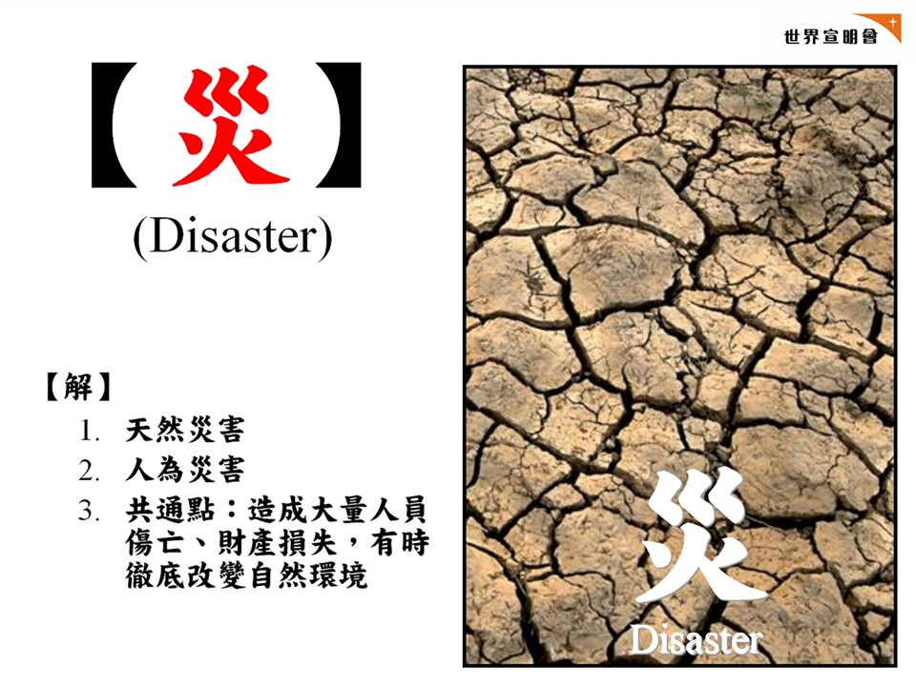
Notes:
Q：甚麼是災？對我們有甚麼影響？
環境
生活
生命

Slide 4
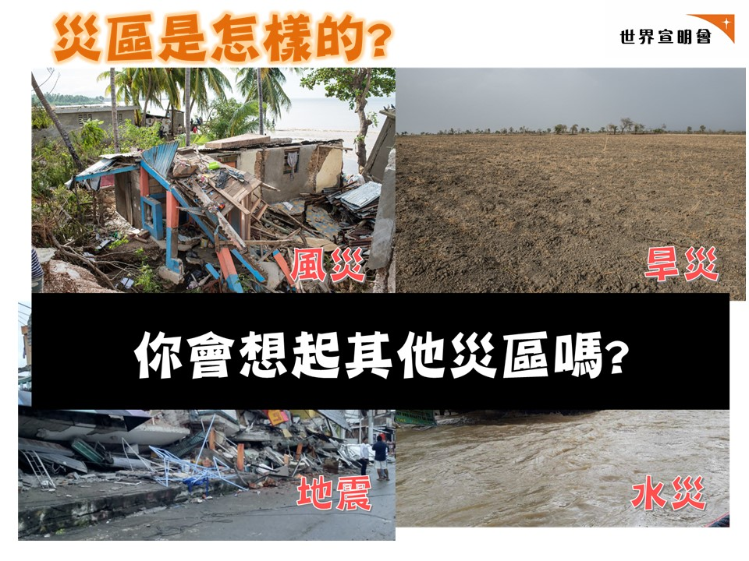

Slide 5
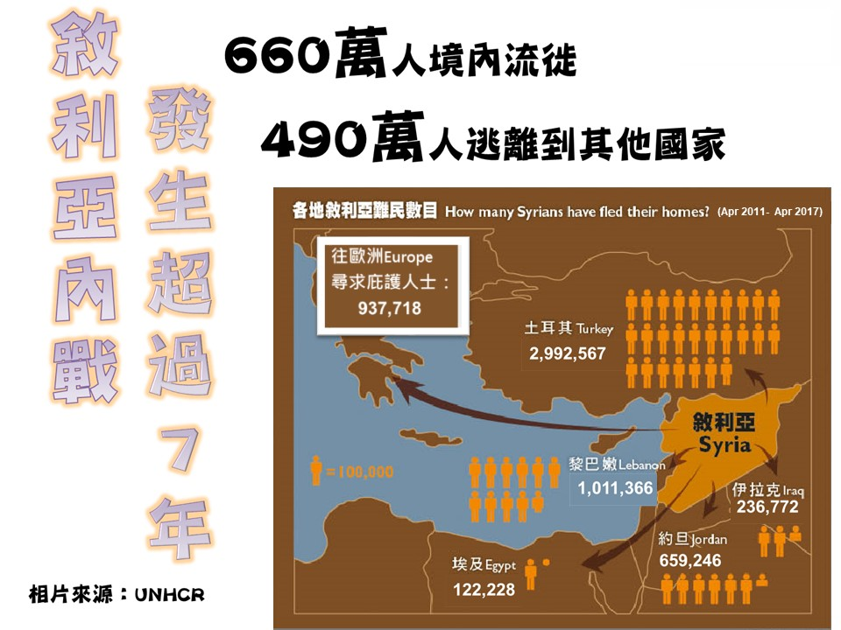
Notes:
敘利亞內戰已經發生超過七年了，摧毀了無數敘利亞孩子的家庭，迫使他們扶老攜幼逃離家園
造成660萬人在境內流徙
另外560萬難民（其中約半數是兒童）逃到約旦、黎巴嫩、伊拉克以至歐洲等地，歸家無期。

Slide 6
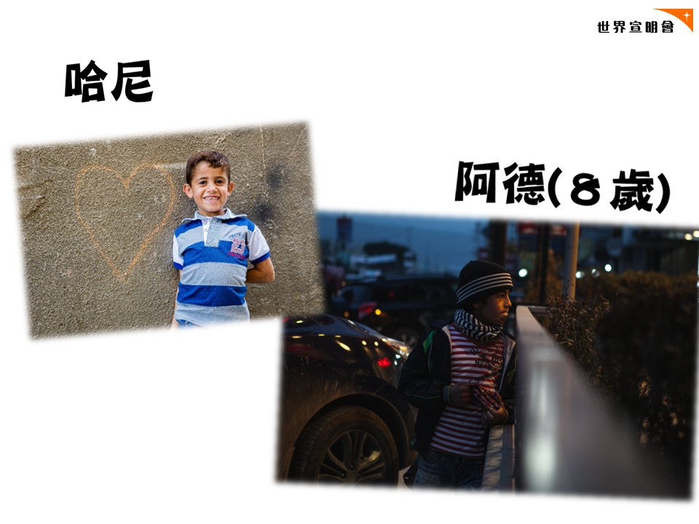
Notes:
Q：逃亡了，就能生活安定？
哈尼離開敘利亞，只為要尋找一個安全穩定的生活環境，可惜姐姐卻經歷家人死亡
８歲的阿德從小就要工作幫補家計，為了不想家人挨餓

Slide 7
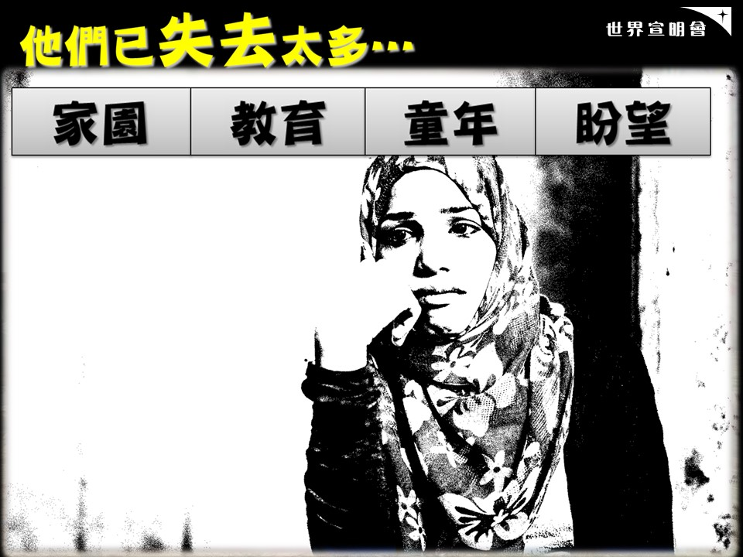
Notes:
生命縱使不再受到戰爭威脅，但生活上有很多難題作未解決
孩子所受傷害最深。他們沒有食物，沒有親人，沒有家，沒有童年，甚至似是沒有明天。在絕望邊緣，他們拼命求救。敘利亞孩子，可能成為消失的一代。

Slide 8
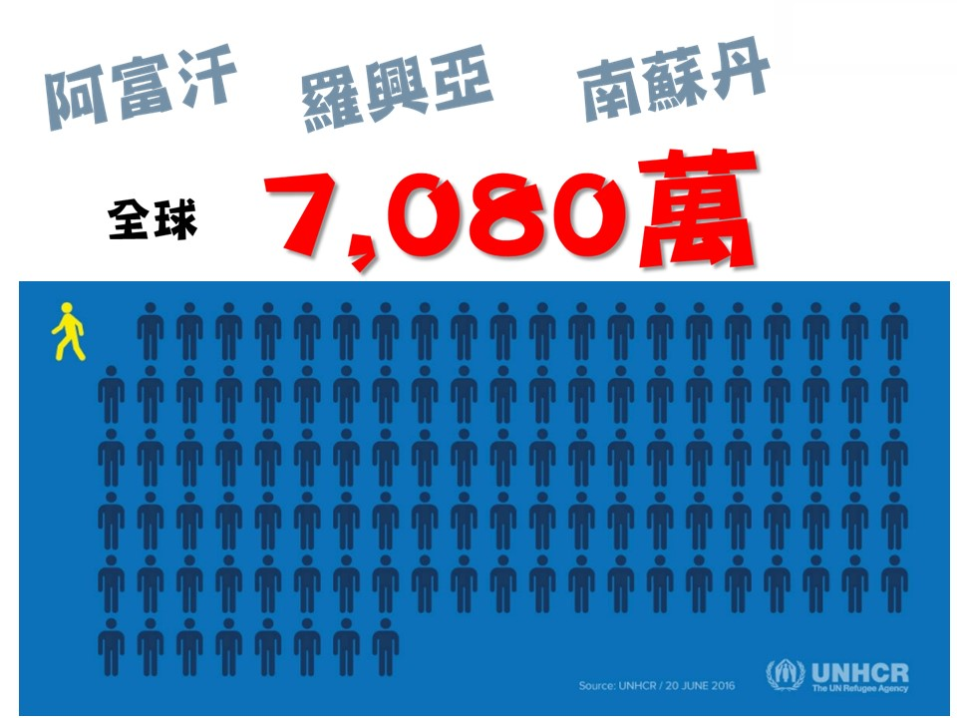

Slide 9
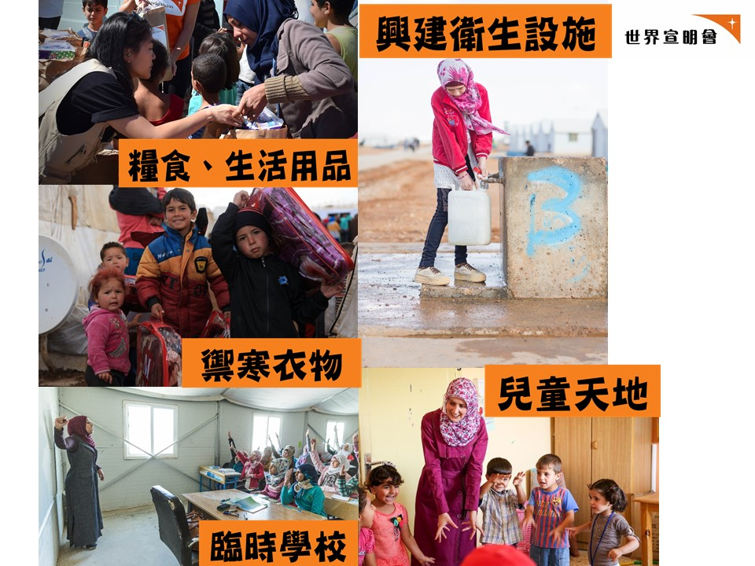
Notes:
自2011年5月，宣明會已在黎巴嫩進行敘利亞難民救援工作，包括為敘利亞難民派發糧食、衛生包、應急物資包，以及為收容難民的社區提供厠所、儲水缸、淋浴等水利衛生設施，以提供清潔食水及保障社區衛生，又成立兒童中心，透過唱歌及繪畫等活動，舒緩受影響孩子情緒，並提供補習班，幫助難民孩子適應當地教育，目前已有近10萬人受惠。面對敘利亞衝突持續，估計逃到鄰國的難民人數會不斷增加，除了黎巴嫩，約旦也接收了近50萬名敘利亞難民。有見及此，全球宣明會目標籌集約4,000萬美元，在未來數月，於黎巴嫩以及約旦進行敘利亞難民救援工作，包括提供衛生設施，派發糧食及其他應急物資(床墊、毛毯、廚具等) ，整項敘利亞難民救援計劃，預算幫助超過30萬名難民。
水利衛生：在收容難民的社區、難民營及學校安裝及維修供水設施及廁所；在社區舉辦提高衛生意識的教育活動；向受影響兒童及家庭派發衛生包及其他衛生用品。
教育及兒童保護：為敘利亞兒童提供學習機會，例如非正式教育和輔導班，協助他們重返校園，跟上學習進度。又成立兒童天地，為受戰爭影響的孩子提供心理支援。
醫療保健：在敘利亞，宣明會協助擴大保健服務的覆蓋網絡，包括提供醫療器材、支援提升醫療人員的水平，致力照顧婦女和兒童的需要。
派發日常用品：向受影響家庭派發日常用品、毛毯、禦寒衣物及燃料，協助他們渡過寒冬。
糧食及現金援助：宣明會向受戰事影響的家庭提供現金援助，以應付日常需要。
塞爾維亞工作：為難民家庭及兒童派發衛生用品、嬰兒用品、糧食包及食水，又展開保護兒童的活動。

Slide 10
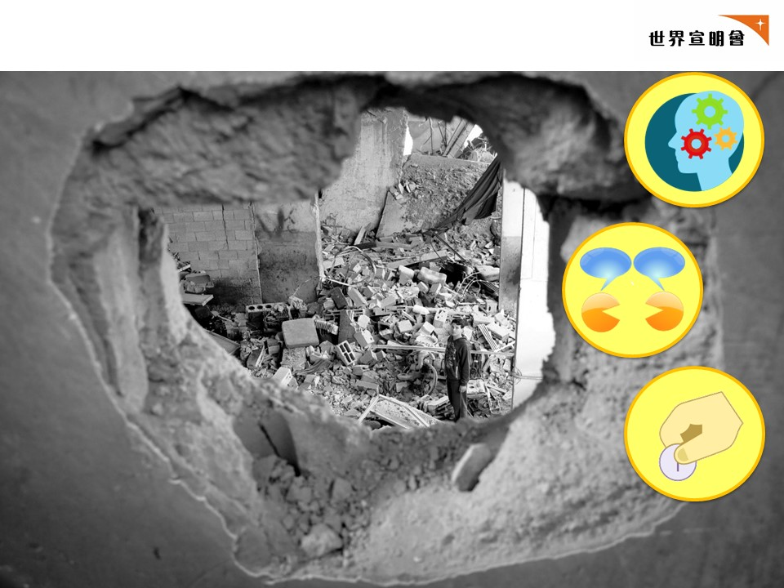

Slide 11
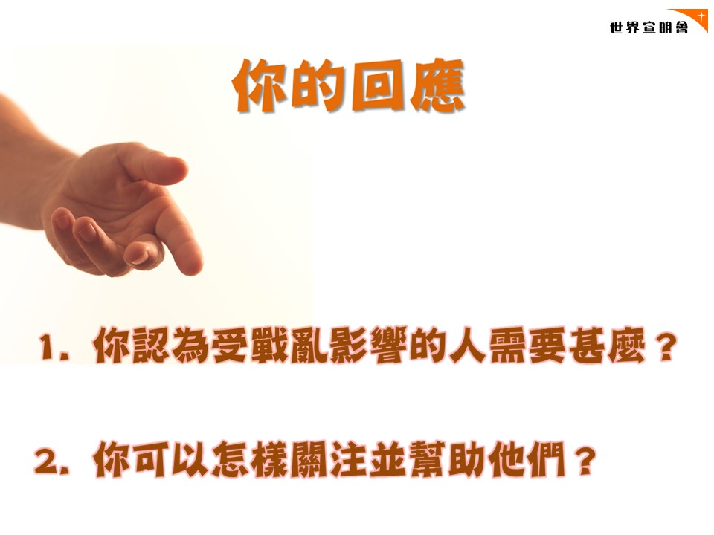

Slide 12
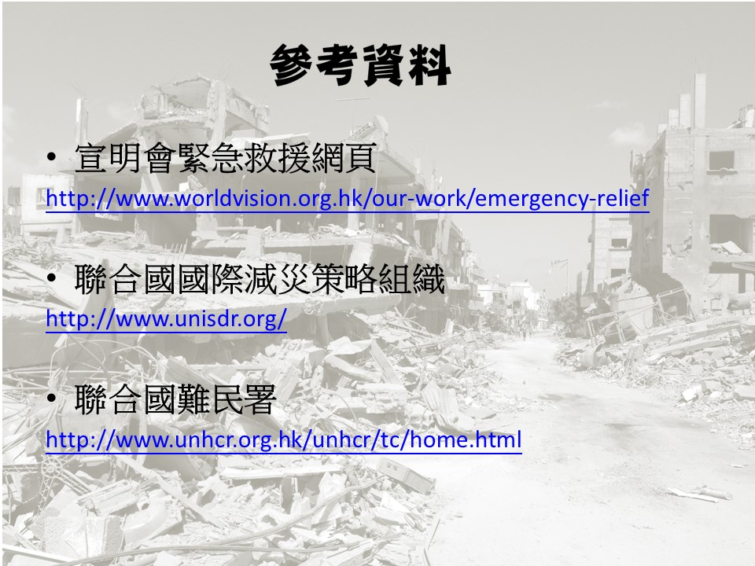
Notes:
宣明會緊急救援網頁
http://www.worldvision.org.hk/our-work/emergency-relief
聯合國國際減災策略組織
http://www.unisdr.org/
聯合國難民署
http://www.unhcr.org.hk/unhcr/tc/home.html

